Slide 1
ПРОЕКТИРОВАНИЕ ПРОГРАММ БАКАЛАВРИАТА ПРАКТИКООРИЕНТИРОВАННОГО ТИПА В ИНЖЕНЕРНОЙ ОБЛАСТИ
Берестова Светлана Александровна
Д.ф.-м.н.
Зав.кафедрой теоретической механики

Slide 2
Проектирование программ бакалавриата практикоориентированного типа в инженерной области
Методологические основы
Мировые практики подготовки специалистов в области техники и технологий (Рамочные стандарты EUR-ACE, Стандарты CDIO, методология LOLA), передовой отечественный опыт и собственные разработки, профессиональные стандарты.
Интеграция образовательных учреждений и промышленных предприятий, совершенствование института целевой подготовки студентов.
Командообразование.

Slide 3
Проектирование программ бакалавриата практикоориентированного типа в инженерной области
Концепция программы
Подготовка инженерно-технических работников уровня младшего и среднего звена (мастер, инженер-технолог).
Планируемые результаты обучения по программе сформулированы совместно представителями университета и работодателя с учетом требований корпоративных профессиональных стандартов компаний, прошли экспертизу и утверждены компаниями.

Slide 4
Проектирование программ бакалавриата практикоориентированного типа в инженерной области
Особенности программы
выраженная практико-ориентированность процесса обучения
увеличенный объем производственных практик
перенос части образовательного процесса на территорию предприятий компании (дает возможность обучающимся последовательно овладеть необходимым уровнем квалификации, начиная с рабочих профессий)
обеспечивает включение выпускников в производственный процесс без дополнительного переобучения
фундаментальная подготовка по естественно-научным и общеинженерным дисциплинам (достаточная для продолжения обучения по программам технологической магистратуры).
Приоритет активных методов обучения и включение в программу междисциплинарных проектов обеспечивает формирование у выпускников программы, наряду с профессиональными компетенциями, осознанного умения работать в команде и необходимых лидерских качеств.

Slide 5
Проектирование программ бакалавриата практикоориентированного типа в инженерной области
ТЕКУЩИЙ ЭТАП РАБОТЫ в УрФУ
Институт Металлургии и Материаловедения (Производственно-технологический бакалавриат, корпорация УГМК, базовая кафедра г. В-Пышма, первый год - 25, второй год обучения - 50)
Уральский Энергетический институт (Прикладной бакалавриат, Газпром, базовая кафедра г. Югорск, первый год, 7, в приоритете дистанционные технологии)
Физико-Технологический институт (Академический бакалавриат, «закрытое» предприятие, г.Снежинск, 25)
Механико-машиностроительный институт (Прикладной бакалавриат, крупные корпорации и предприятия в области машиностроения, 90)

Slide 6
Проектирование программ бакалавриата практикоориентированного типа в инженерной области
КОМПЕТЕНЦИИ
Компетенции - комплексная характеристика готовности выпускника применять знания, умения и личностные качества в стандартных и изменяющихся ситуациях профессиональной деятельности
Относится к обучающемуся и является целью ОП, выраженной языком понятным работодателю (как правило, определяются исходя из видов и задач профессиональной деятельности). Формируются в рамках различных единиц ОП и оцениваются на разных этапах обучения. Как правило, не формируются одной дисциплиной или практикой. Приобретение компетенций-циклический интегративный процесс, где кроме содержания важны формы и технологии обучения.

Slide 7
Проектирование программ бакалавриата практикоориентированного типа в инженерной области
РЕЗУЛЬТАТЫ ОБУЧЕНИЯ
Результаты обучения – это формулировка того, что должен будет знать, понимать и/или быть в состоянии продемонстрировать обучающийся по окончании процесса обучения или его части.
Относятся к элементам ОП, формулируются преподавателями как ожидаемые и измеряемые «составляющие» компетенций . РО-индикатор уровня освоения компетенции обучающегося. РО должны сопровождаться критериями оценки. РО и критерии оценки – основание для присуждения зе. Факт присуждения зе выполнение минимальных требований. Уровень - система оценок.

Slide 8
Проектирование программ бакалавриата практикоориентированного типа в инженерной области
Цели программы
Подготовить выпускников к управлению технологическими процессами производства различной металлургической продукции на предприятиях УГМК и других металлургических предприятиях, к организации работы подразделения на основе требований существующего законодательства и корпоративных (отраслевых) профессиональных стандартов.
Сформировать систему знаний и понимание цикла металлургического производства и особенностей профильных (специализированных) технологических процессов, которые позволяют их анализировать и корректировать.
В процессе обучения сформировать личностную мотивацию к постоянному расширению профессиональных компетенций, саморазвитию, повышению эффективности социально-производственного взаимодействия для поддержания высокой конкурентоспособности компании и собственного карьерного роста.

Slide 9
Проектирование программ бакалавриата практикоориентированного типа в инженерной области
Результаты обучения
Область знаний и понимания фундаментальных и инженерных наук:
А1 Демонстрировать знания, понимание основных законов естественных наук, математики, лежащие в основе инженерной деятельности в области металлургии.
А2 Демонстрировать системное понимание инженерных наук в широком междисциплинарном контексте
А3 Демонстрировать комплексное знания, системное понимание, ключевые аспекты теории и технологий в специализированной области металлургии

Slide 10
Проектирование программ бакалавриата практикоориентированного типа в инженерной области
Результаты обучения
Область инженерного анализа:
В1 Идентифицировать, анализировать и решать инженерные задачи с использованием известных методов и приемов в специализированной области металлургии
В2 Использовать знания и понимание фундаментальных и инженерных наук для анализа процессов, методов и продуктов в сфере профессиональной деятельности
В3 Осуществлять выбор и применять соответствующие методы анализа и математического моделирования в профессиональной деятельности
В4 Применять в профессиональной деятельности эффективные методы работы с информацией с использованием современных информационно-коммуникационные технологий
В5 Планировать и проводить эксперимент, интерпретировать данные в специализированной области металлургии

Slide 11
Проектирование программ бакалавриата практикоориентированного типа в инженерной области
Результаты обучения
Область инженерного проектирования:
С1 Проектировать элементы оснастки, технологии, агрегатов и других объектов, удовлетворяющих заданным требованиям в специализированной области металлургии
С2 Демонстрировать понимание и способность применять методологию проектирования для задач профессиональной деятельности

Slide 12
Проектирование программ бакалавриата практикоориентированного типа в инженерной области
Результаты обучения
Область инженерной практики:
D1 Разрабатывать, осуществлять и корректировать технологические процессы в специализированной области металлургии
D2 Владеть и применять в практической деятельности принципы рационального использования природных ресурсов и защиты окружающей среды, охраны труда и промышленной безопасности
D3 Демонстрировать осведомленность об этических, экологических и коммерческих (нетехнических) последствиях инженерной практики
D4 Обосновывать выбор и эксплуатировать основное, вспомогательное технологическое оборудование и коммуникации в специализированной области металлургии
D5 Управлять работой первичного трудового коллектива, брать на себя ответственность за работу подчиненных, результат производственной деятельности
D6 Демонстрировать умения работать в производственных отделениях промышленных предприятий специализированной области металлургии

Slide 13
Проектирование программ бакалавриата практикоориентированного типа в инженерной области
Результаты обучения
Результаты обучения разработаны экспертами – преподавателями УрФУ и специалистами УГМК в рамках стратегического партнерства УрФУ и УГМК, сформулированы на основе проведенного функционального анализа содержания профессиональной деятельности специалиста, работающего в должности мастера (старшего мастера) в цехах основного производства УГМК (в соответствии с корпоративными профессиональными стандартами).
Результаты обучения сопоставимы с требованиями Ассоциации инженерного образования России (АИОР) и соответствуют международным рамочным требованиям EUR-ACE «Framework Standards for Accreditation of Engineering Programmes» и требованиями ФГОС бакалавриата по направлению “Металлургия”.

Slide 14
Проектирование программ бакалавриата практикоориентированного типа в инженерной области
МОДУЛЬНЫЙ ПРИНЦИП ПРОЕКТИРОВАНИЯ
Модуль ОП –относительно самостоятельная, логически завершенная, структурированная часть ОП, обеспечивающая формирование и оценку достижения заданных результатов обучения.
Модуль имеет интегрированный проверяемый результат, трудоемкость, отдельное методическое обеспечение, сохраняющее целостность образовательного процесса

Slide 15
Проектирование программ бакалавриата практикоориентированного типа в инженерной области
Модульная структура
1 курс |  |  |  |  | 2 курс |  |  |  |  | 3 курс |  |  |  |  | 4 курс
1 семестр |  | 2 семестр |  |  | 3 семестр |  | 4 семестр |  |  | 5 семестр |  | 6 семестр |  |  | 7 семестр |  | 8 семестр
1-9 нед | 10-18 нед | 1-9 нед | 10-18 нед |  | 1-9 нед | 10-18 нед | 1-9 нед | 10-18 нед |  | 1-9 нед | 10-18 нед | 1-9 нед | 10-18 нед |  | 1-9 нед | 10-18 нед | 1-9 нед | 10-18 нед
ИЯ | ИЯ | ИЯ | ИЯ | Ознакомительная практика (2 нед) | ИЯ | ИЯ | ИЯ | ИЯ | Практика (8 нед) | ОЭТ | ОЭТ | ЭиУП | ЭиУП | Практика (8 нед) | ЭиУП | ЭиУП |  | ИА
ИЯ | ИЯ | ИЯ | ИЯ |  | ИЯ | ИЯ | ИЯ | ИЯ |  | ОЭТ |  | ЭиУП |  |  |  | ЭиУП |  | ИА
ТМ | ЯДО | И | Фил |  |  |  |  |  |  |  |  |  |  |  | Эк | Эк | ТехОб | ИА
ТМ | ЯДО | И | Фил |  |  |  |  |  |  |  |  | СБЦМ | СБЦМ |  | Эк | Эк | ТехОб | ИА
ТМ | ПОПД | И | Фил |  | ОКиМ | ОКиМ |  |  |  | МЦМ | МЦМ | СБЦМ | СБЦМ |  | Эк | Эк | ТехОб | ИА
П | ПОПД |  | К |  | ФХ | ФХ | ХМ | ХМ |  | МЦМ | МЧМ | ТМЦМ | ТМЦМ |  | СТПС | СТПС | ТехОб | ИА
П |  |  | К |  | ФХ | ФХ | ХМ | ХМ |  | МЧМ | МЧМ | ТМЦМ | ТМЦМ |  | СТПС | СТПС | ТехОб | ИА
Х | Х | Ф | Ф |  | Ф | Ф | ТФ | ТФ |  | МтТ | МтТ | ТМЦМ | ТМЦМ |  | СТПС | СТПС | ТехОб | ИА
Х | Х | Ф | Ф |  | Ф | Ф |  | ТФ |  | МтТ |  | ТМЦМ | ТМЦМ |  | СТПС | СТПС | ТехОб | ИА
 |  | Ф |  |  | Ф |  |  |  |  |  |  | ТМЦМ | ТМЦМ |  | СТПС | СТПС | Персп | ИА
Мат | Мат | Мат | Мат |  | ТВМС | ТВМС |  | МетВ |  | ТО | ТО | ТМЦМ | ТМЦМ |  | Мод | Мод | Персп | ИА
Мат | Мат | Мат | Мат |  | ТВМС | ТВМС |  | МетВ |  |  |  | ТМЦМ | ТМЦМ |  | Мод | Мод | Персп | ИА
Мат | Мат |  |  |  |  |  | ЛП | МетВ |  | ОМД | ОМД | ТМЦМ | ТМЦМ |  | Мод | Мод | Персп | ИА
 |  |  |  |  |  |  | ЛП | ЛП |  |  | ОМД | ТМЦМ | ТМЦМ |  |  |  | Персп | ИА
 |  |  |  |  |  |  | МВ
 |  | ИГ | ИГ |  | ИГ | ИГ | МВ |  |  | КИПиА | КИПиА
 |  |  |  |  | Мех | Мех | Эл | Эл |  | МСиС | МСиС
 |  |  |  |  | Мех | Мех | Эл | Эл |  | МСиС | МКА
ИНТ | ИНТ | Экол | Экол |  | Мех | Мех | Эл | Эл |  | МКА | МКА
ИС | ИС | ИС | ИС |  |  |  | БиОТ | БиОТ |  | ПЭ | ПЭ | ОНиПД | ОНиПД |  | КНИР | КНИР | КНИР

Slide 16
Проектирование программ бакалавриата практикоориентированного типа в инженерной области
ФОРМИРОВАНИЕ РЕЗУЛЬТАТОВ ОБУЧЕНИЯ (РО) УРОВНЯ МОДУЛЯ
Зависимость РО по модулю от РО уровня программы
Ясная смысловая корреляция РО модуля и программы в целом
Зависимость количества РО от размера модуля
Оценка достижения РО
Доступность формулировок РО и оценки их достижения
Обсуждение РО всеми участниками образовательного процесса
Согласованность РО с другими модулями
Возможна более глубокая детализация РО (по дисциплинам)
Прозрачность связи:
РО по модулю - тематический план - содержание дисциплин -оценочные мероприятия
Включение в оценку достижений РО междисциплинарного проекта

Slide 17
Проектирование программ бакалавриата практикоориентированного типа в инженерной области
ФОРМИРОВАНИЕ МОДУЛЯ
Цель модуля.
Результаты обучения по модулю.
Индикаторы достижения РО.
Методы оценивания достижения РО.
Методики формирования РО.
Разделы модуля.
Список дисциплин.
Тематический план.

Slide 18
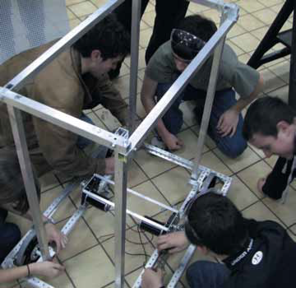
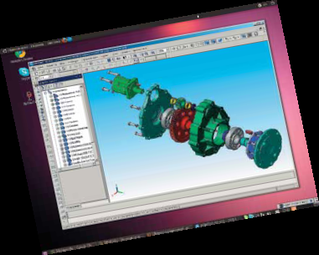
Проектирование программ бакалавриата практикоориентированного типа в инженерной области
Модуль «Общеинженерный»
По освоению модуля обучающийся будет способен:
РО1. Выявлять общеинженерную сущность проблем, возникающих в ходе профессиональной деятельности.
РО2. Идентифицировать область общеинженерных знаний. Привлекать для решения проблем соответствующее физическое представление и математический аппарат. Разрабатывать математические модели в общеинженерных задачах.
РО3. Планировать, проводить теоретические, численные и экспериментальные исследования, а также анализировать полученные данные.
РО4. Применять облачные вычисления и пакеты компьютерных математических программ в расчетах. РО5. Представлять техническую документацию в соответствии со стандартами, техническими условиями и другими нормативными документами.

Slide 19
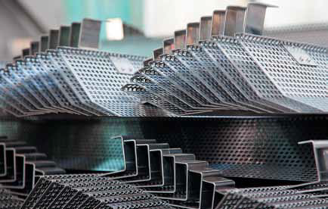
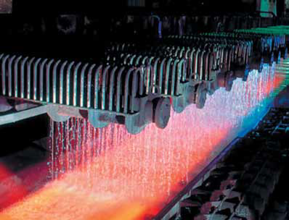
Проектирование программ бакалавриата практикоориентированного типа в инженерной области
Модуль «Общеметаллургический»
По освоению модуля обучающийся будет способен:
РО 1. Демонстрировать знание базовых понятий и владение терминологией материаловедения и основных технологий получения металлов и сплавов и изделий из них.
РО 2. Объяснить сущность и назначение основных процессов и агрегатов металлургических технологий, области их применения и ограничения в использовании.
РО 3. Понимать возможности технологических процессов и соотносить их с номенклатурой и качеством металлургической продукции.
РО 4. Оценивать эффективность процессов получения металлургической продукции.

Slide 20
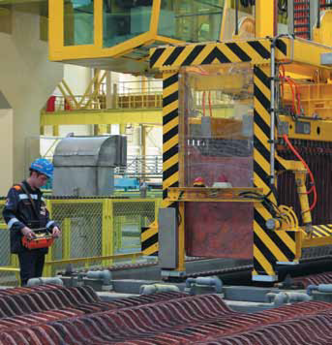
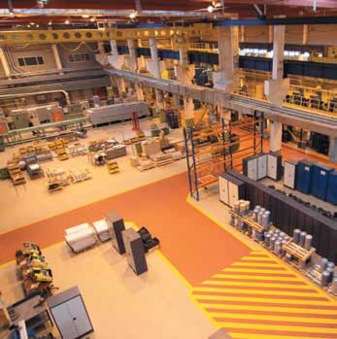
Проектирование программ бакалавриата практикоориентированного типа в инженерной области
Модуль «Производственно-технологический»
По освоению модуля обучающийся будет способен:
РО 1. Демонстрировать знание и понимание цикла
металлургического производства, последовательности
и взаимосвязи металлургических переделов
производств УГМК, основных металлургических технологий лежащих в их основе.
РО 2. Управлять первичным трудовым коллективом, добиваться выполнения производственного задания.
РО 3. Эксплуатировать производственное оборудование металлурги-ческих переделов.
РО 4. Осуществлять и при необходимости корректировать технологические процессы различного уровня
сложности в специализированной области металлургии.
РО 5. Эффективно применять приемы рационального природопользования, охраны труда
и техники безопасности.

Slide 21
Проектирование программ бакалавриата практикоориентированного типа в инженерной области
Модуль «Специальный»
Профиль «Литейное производство черных и цветных металлов»
По освоению модуля обучающийся будет способен:
РО1 Демонстрировать комплексное знание и понимание актуальных вопросов теории и технологий в области литейного производства
РО2 Использовать знания и понимание фундаментальных и инженерных наук для описания, анализа процессов, методов и продуктов в области литейного производства
РО3 Идентифицировать, анализировать и решать инженерные задачи с использованием известных методов и приемов, программных систем моделирования литейных процессов в области литейного производства
РО4 Осуществлять выбор материалов, способов изготовления отливок и производства расплавов с учетом требуемого качества продукции, технико-экономических и экологических показателей литейных процессов

Slide 22
Проектирование программ бакалавриата практикоориентированного типа в инженерной области
Модуль «Специальный»
Профиль «Литейное производство черных и цветных металлов»
По освоению модуля обучающийся будет способен:
РО5 Применять методологию проектирования и расчета проектных решений для задач профессиональной деятельности в области литейного производства
РО6 Разрабатывать техническое задание на проектирование и элементы технологических регламентов на проектирование литейных производств, удовлетворяющих заданным требованиям
РО7 Анализировать и решать технологические задачи, разрабатывать технологические процессы в области литейного производства с использованием известных методов и приемов
РО8 Обосновывать выбор и производить расчет основного и вспомогательного технологического оборудования и коммуникаций в области литейного производства
РО9 Демонстрировать комплексное знание и понимание экологических аспектов, вопросов ресурсо- и энергосбережения инженерной деятельности в области литейного производства

Slide 23
Проектирование программ бакалавриата практикоориентированного типа в инженерной области

Slide 24
Проектирование программ бакалавриата практикоориентированного типа в инженерной области

Slide 25
Проектирование программ бакалавриата практикоориентированного типа в инженерной области

Slide 26
Проектирование программ бакалавриата практикоориентированного типа в инженерной области
Берестова Светлана Александровна
ФОРМУЛИРОВКА ЦЕЛЕЙ
Из компетенций основной образовательной программы производственно-технологического бакалавриата по направлению «Металлургия»
Цель модуля «Общеинженерный»:
Формирование естественнонаучного мировоззрения, способностей применять базовые знания в области общеинженерных дисциплин для решения научных и технических задач в рамках профессиональной деятельности

Slide 27
Проектирование программ бакалавриата практикоориентированного типа в инженерной области
Берестова Светлана Александровна
РО по модулю «Общеинженерный»
По освоению модуля обучающийся будет способен:
Выявлять общеинженерную сущность проблем, возникающих в ходе профессиональной деятельности. Идентифицировать область общеинженерных знаний. Привлекать для решения проблем соответствующее физическое представление и математический аппарат.
Разрабатывать математические модели в общеинженерных задачах.
Планировать, проводить теоретические, численные и экспериментальные исследования, а также анализировать полученные данные.
Применять облачные технологии и пакеты компьютерных математических программ в расчетах.
Представлять рабочую документацию в соответствии со стандартами, техническими условиями и другими нормативными документами.

Slide 28
Проектирование программ бакалавриата практикоориентированного типа в инженерной области
Берестова Светлана Александровна
Оценочный инструментарий
Экзамен
Дифференцированный зачет
Зачет
Тест
Контрольная работа
Задания домашней работы
Реферат
Эссе
Доклад
Презентация
…
Контекстная задача
«Кейс»
Проект
Портфолио

Slide 29
Проектирование программ бакалавриата практикоориентированного типа в инженерной области
Берестова Светлана Александровна
МЕТОДЫ ОЦЕНИВАНИЯ ДОСТИЖЕНИЯ РЕЗУЛЬТАТОВ ОБУЧЕНИЯ
Тестирование (текущий и промежуточный контроль)
Предоставление отчетов по лабораторным работам
Обсуждение «кейсов»
Защита, презентация выполненных работ
Конкурс решений контекстных задач
Зачет
Междисциплинарный экзамен
Междисциплинарный проект

Slide 30
Проектирование программ бакалавриата практикоориентированного типа в инженерной области
Берестова Светлана Александровна
МЕТОДИКИ ФОРМИРОВАНИЯ РО
Лекции (проблемы, дискуссии, беседы,…), семинары
Лабораторные работы (на специализированных стендах, виртуальные, самостоятельный разбор методических руководств с видеопрезентациями,…).
Практические занятия с обсуждением «кейсов», разбор контекстных (практико-ориентированных) задач.
Индивидуальная самостоятельная работа (расчетные работы как часть междисциплинарного проекта, рефераты, работа в личном кабинете, …).
Мониторинг учебных достижений студентов, ведение БРС, обратная связь.
Тьюторство.
выбор методов обучения, средств обучения, учебно-методического обеспечения и образовательных технологий

Slide 31
Проектирование программ бакалавриата практикоориентированного типа в инженерной области
Берестова Светлана Александровна
МОДУЛЬ «ОБЩЕИНЖЕНЕРНЫЙ»
Инженерная графика (Начертательная геометрия, машиностроительное черчение, компьютерная графика)
Механика (теоретическая механика, сопротивление материалов, детали машин и основы конструирования)
Электротехника и электроника
Материаловедение
Метрология, стандартизация и сертификация

Slide 32
Проектирование программ бакалавриата практикоориентированного типа в инженерной области
Берестова Светлана Александровна
ТЕМАТИЧЕСКИЙ ПЛАН
Инженерная графика
Раздел 1. Начертательная геометрия.
Проекционный метод отображения пространства.
Ортогональные проекции.
Способы преобразования чертежа.
Поверхности и их пересечение.
Аксонометрические проекции.
Раздел 2. Машиностроительное черчение.
Понятие о стандартизации. Стандарты ЕСКД.
Изображение и обозначение элементов деталей.
Эскизы. Рабочие чертежи деталей. Сборочный чертеж.
Раздел 3. Компьютерная графика.
Построение графиков, таблиц и диаграмм.
Рендеринг.
Системы компьютерного черчения.

Slide 33
Проектирование программ бакалавриата практикоориентированного типа в инженерной области
Берестова Светлана Александровна
МЕЖДИСЦИПЛИНАРНЫЙ ПРОЕКТ
Оценка достижения РО в процессе освоения общеинженерного модуля и ранее освоенных модулей (математический, естесвеннонаучный)
Проект выполняется в течение четырех семестров
Командная работа
Контроль и оценка индивидуального вклада
Сопровождение выполнения проекта несколькими преподавателями
Оценка проекта коллективом преподавателей образовательной программы, обучающихся, возможно представителями промышленного сектора

Slide 34
Проектирование программ бакалавриата практикоориентированного типа в инженерной области
Берестова Светлана Александровна
ЭТАПЫ РЕАЛИЗАЦИИ МЕЖДИСЦИПЛИНАРНОГО ПРОЕКТА
эскизное проектирование, разработка его компоновки, спецификации
статический, кинематический, динамический и прочностной расчет, исследования с решением простейших задач оптимизации
уточнение геометрических размеров проектируемого объекта, осуществляется выбор материалов и стандартной элементной базы
чертежи отдельных деталей и сборочный чертеж в одном из конструкторских пакетов (AutoCAD, КОМПАС и др).
оформление рабочих чертежей деталей, сборочных чертежей
подготовка комплекта конструкторской документации в соответствии требованиям ЕСКД.
проработка и подготовка рабочей документации
выбор материалов при заданных условиях эксплуатации с учетом требований технологичности, экономичности, надежности и долговечности изделия
реализации 3D-моделирования и визуализации динамической модели деталирования/сборки объекта проектирования (SolidWorks, 3dMax,…).

Slide 35
Проектирование программ бакалавриата практикоориентированного типа в инженерной области
Берестова Светлана Александровна
ОСОБЕННОСТИ МЕЖДИСЦИПЛИНАРНОГО ПРОЕКТА
Оценка достижения результатов обучения по модулю
Закрепление интегральных компетенций
Демонстрация знаний терминов, методов, информационных технологий и области применения результатов обучения
Прохождение реальных этапов проектирования на простых примерах с применением фундаментальных знаний
Динамическая оценка деятельности обучающегося
Часть портфолио

Slide 36
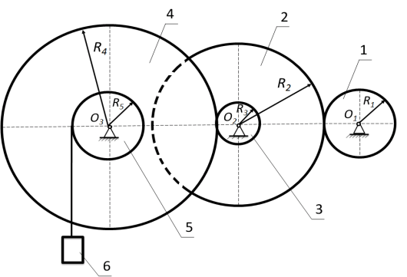
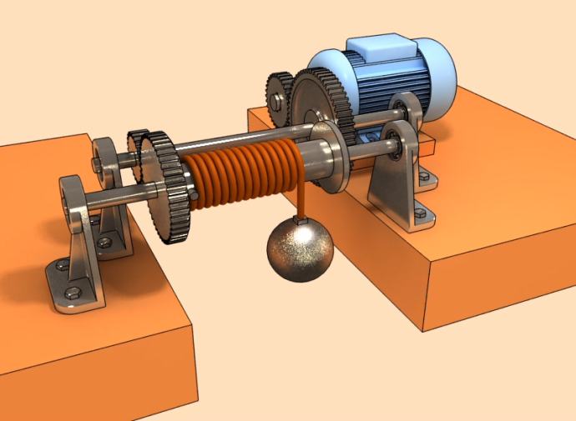
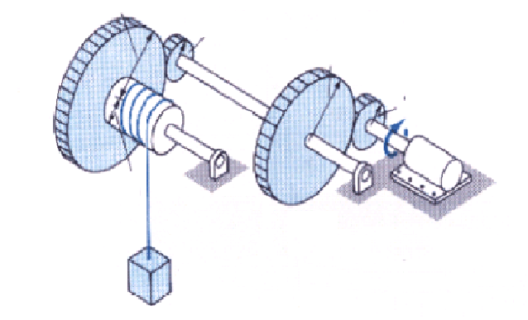
Проектирование программ бакалавриата практикоориентированного типа в инженерной области
Берестова Светлана Александровна
ТРЕБОВАНИЯ
увеличение удельного веса практических занятий и самостоятельной работы
минимальный, но достаточный, объем теоретических положений и формальных примеров, служащих для иллюстрации теоретических положений
большая часть занятий - создание тех расчетных схем и знакомство с теми методами расчета, которые требуются при выполнении междисциплинарного проекта.

